Slide 1

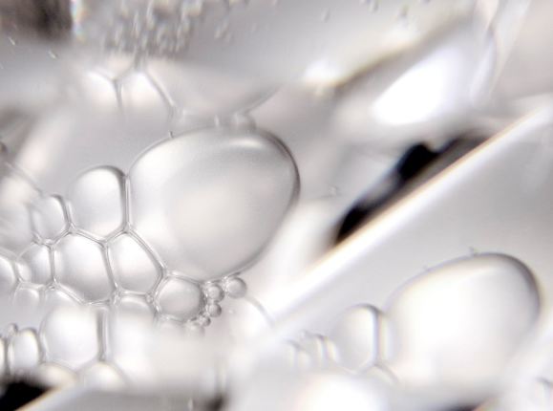
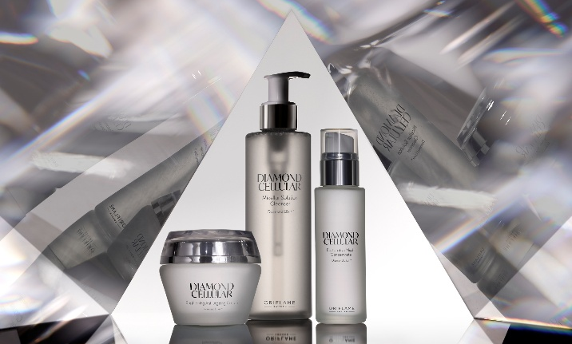
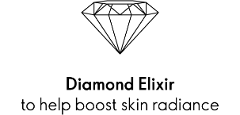
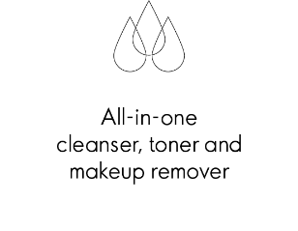
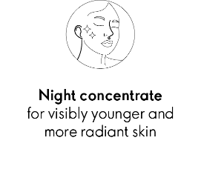
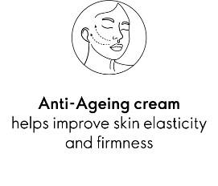
Diamond Cellular
A essência do luxo intemporal
Aumenta significativamente a firmeza, luminosidade e elasticidade ^{Δ1}
85% concordaram que a pele está mais radiante^{*1}
Mais de 90% afirmaram que a pele fica suave, macia e hidratada*
Diamond Elixir
Diamante em pó, extrato de trufa branca e Ativo Skin Luminous para aumentar a luminosidade da pele
Complexo Cellular Booster
Uma combinação premium de quatro ingredientes ativos ricos em péptidos, antioxidantes e outros compostos bioativos, que ajudam a estimular a produção de colagénio e a hidratação, além de proteger contra o stress oxidativo
^{Δ1} Testado clinicamente com utilização de limpeza, creme de dia e creme de noite durante 28 dias.
*¹ Testado por consumidores com utilização de limpeza, creme de dia e creme de noite durante 42 dias.
* Teste de consumidor.
Diamond Elixir
aumentar a luminosidade da pele
Limpeza, tónico e desmaquilhante
tudo em um
Concentrado de noite
para uma pele visivelmente mais jovem e radiante
Creme Anti-idade
ajuda a melhorar a elasticidade e a firmeza da pele

Slide 2
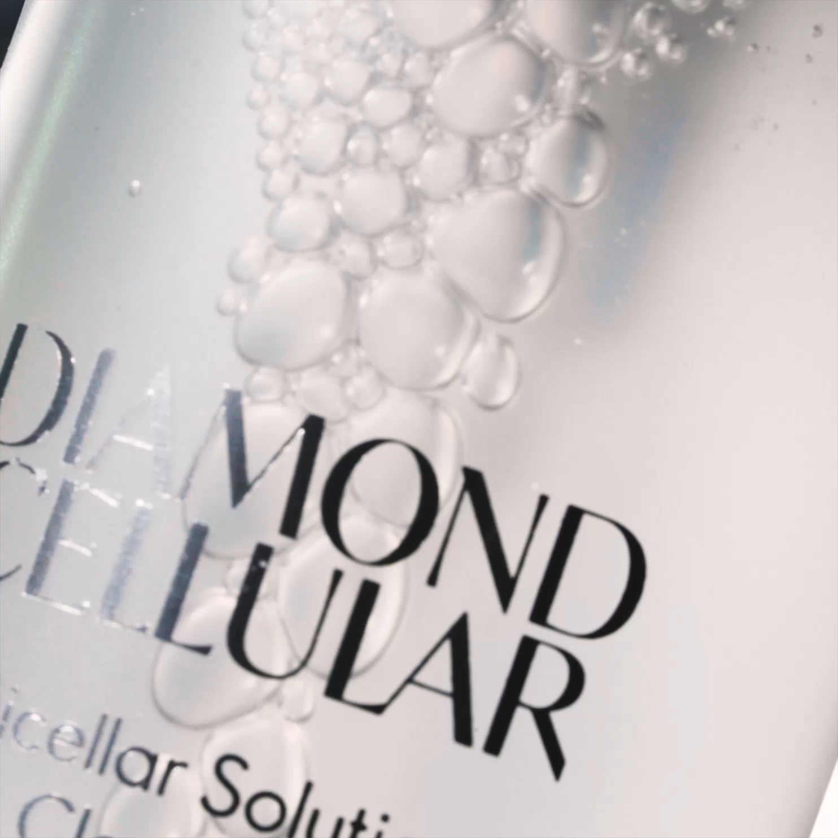

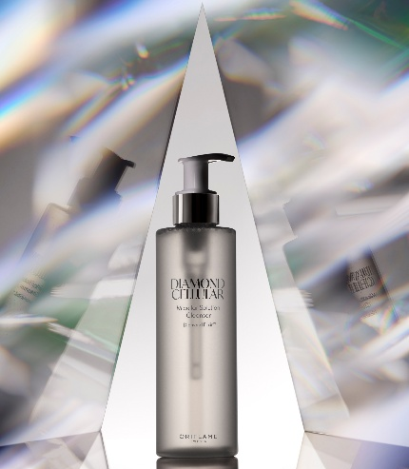
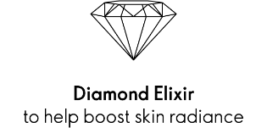
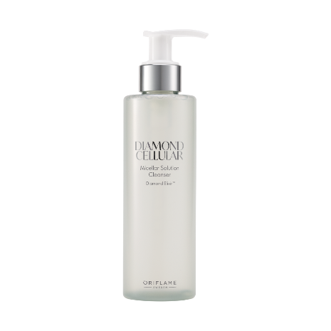
Limpeza Micelar Diamond Cellular
Limpeza, tónico e desmaquilhante tudo em um
Limpa, tonifica, desmaquilha e suaviza num passo fácil
Adequado para todos os tipos de pele, incluindo a sensível
Limpeza, tónico e desmaquilhante
tudo em um
Tecnologia Micelar
Remove suavemente as impurezas com facilidade
Diamond Elixir
Diamante em Pó, Extrato de Trufa Branca e Ativo Skin Luminous que aumenta a luminosidade da pele.
Diamond Elixir
aumentar a luminosidade da pele
"Estava cética quanto à remoção total da maquilhagem, mas cumpre. A pele fica fresca após a utilização, sem irritação."

Slide 3
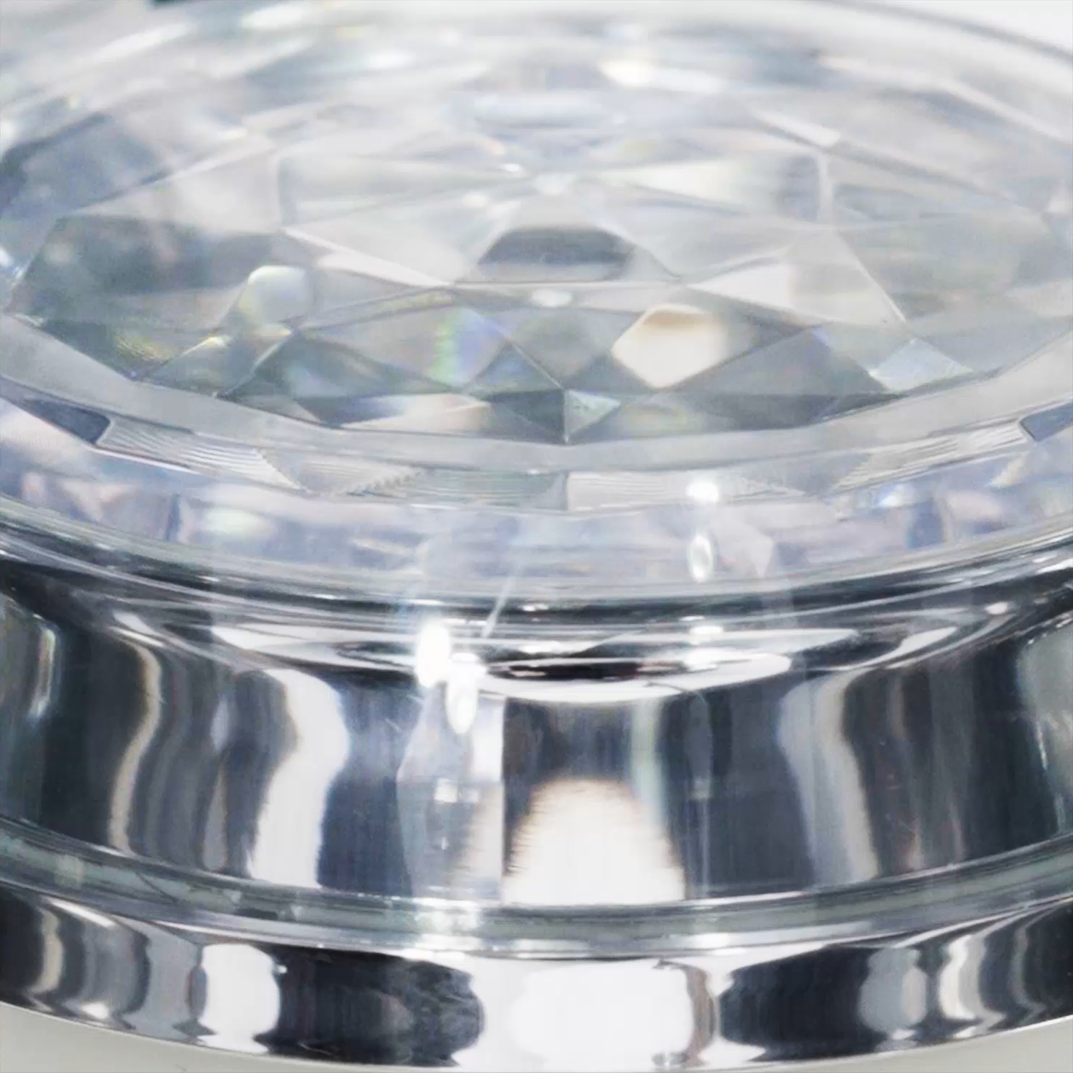
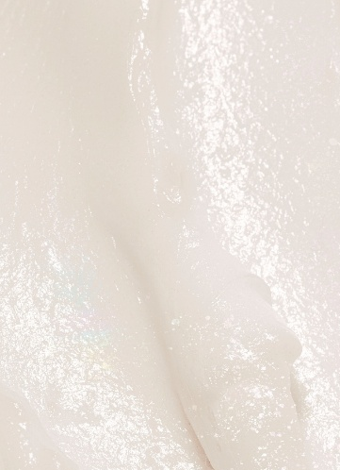
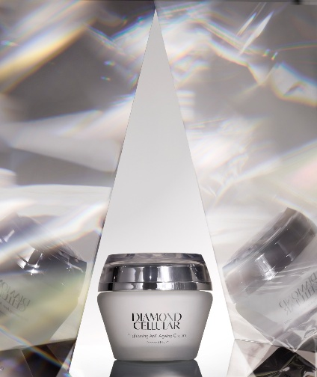
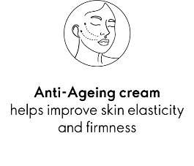
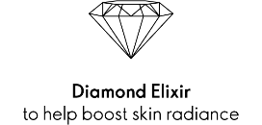
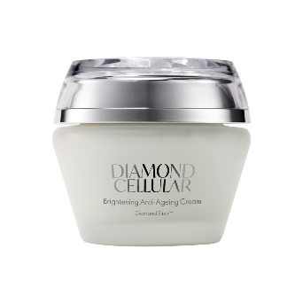
Creme Anti-idade Iluminador Diamond Cellular
Aumenta a elasticidade e firmeza da pele
Aumenta significativamente a firmeza, a luminosidade e a elasticidade ^{Δ1}
Reduz visivelmente a aparência de rídulas e rugas^{*1}
80% observaram uma pele mais luminosa e radiante desde a primeira utilização*
Hidratação durante 24 horas clinicamente comprovada
Creme Anti-idade
ajuda a melhorar a elasticidade e a firmeza da pele
Diamond Elixir
Diamante em Pó, Extrato de Trufa Branca e Ativo Skin Luminous que aumenta a luminosidade da pele.
Complexo Cellular Booster
Aumenta o colagénio, hidratação, e protege contra o stress oxidativo
Diamond Elixir
aumentar a luminosidade da pele
"Rico, mas absorve bem e nutre a pele, dando uma luminosidade saudável"
^{Δ1} Clinicamente testado com utilização de limpeza, creme de dia e creme de noite durante 28 dias.
*1 Teste de consumidor com utilização de limpeza, creme de dia e creme de noite durante 42 dias
* Teste de consumidor

Slide 4
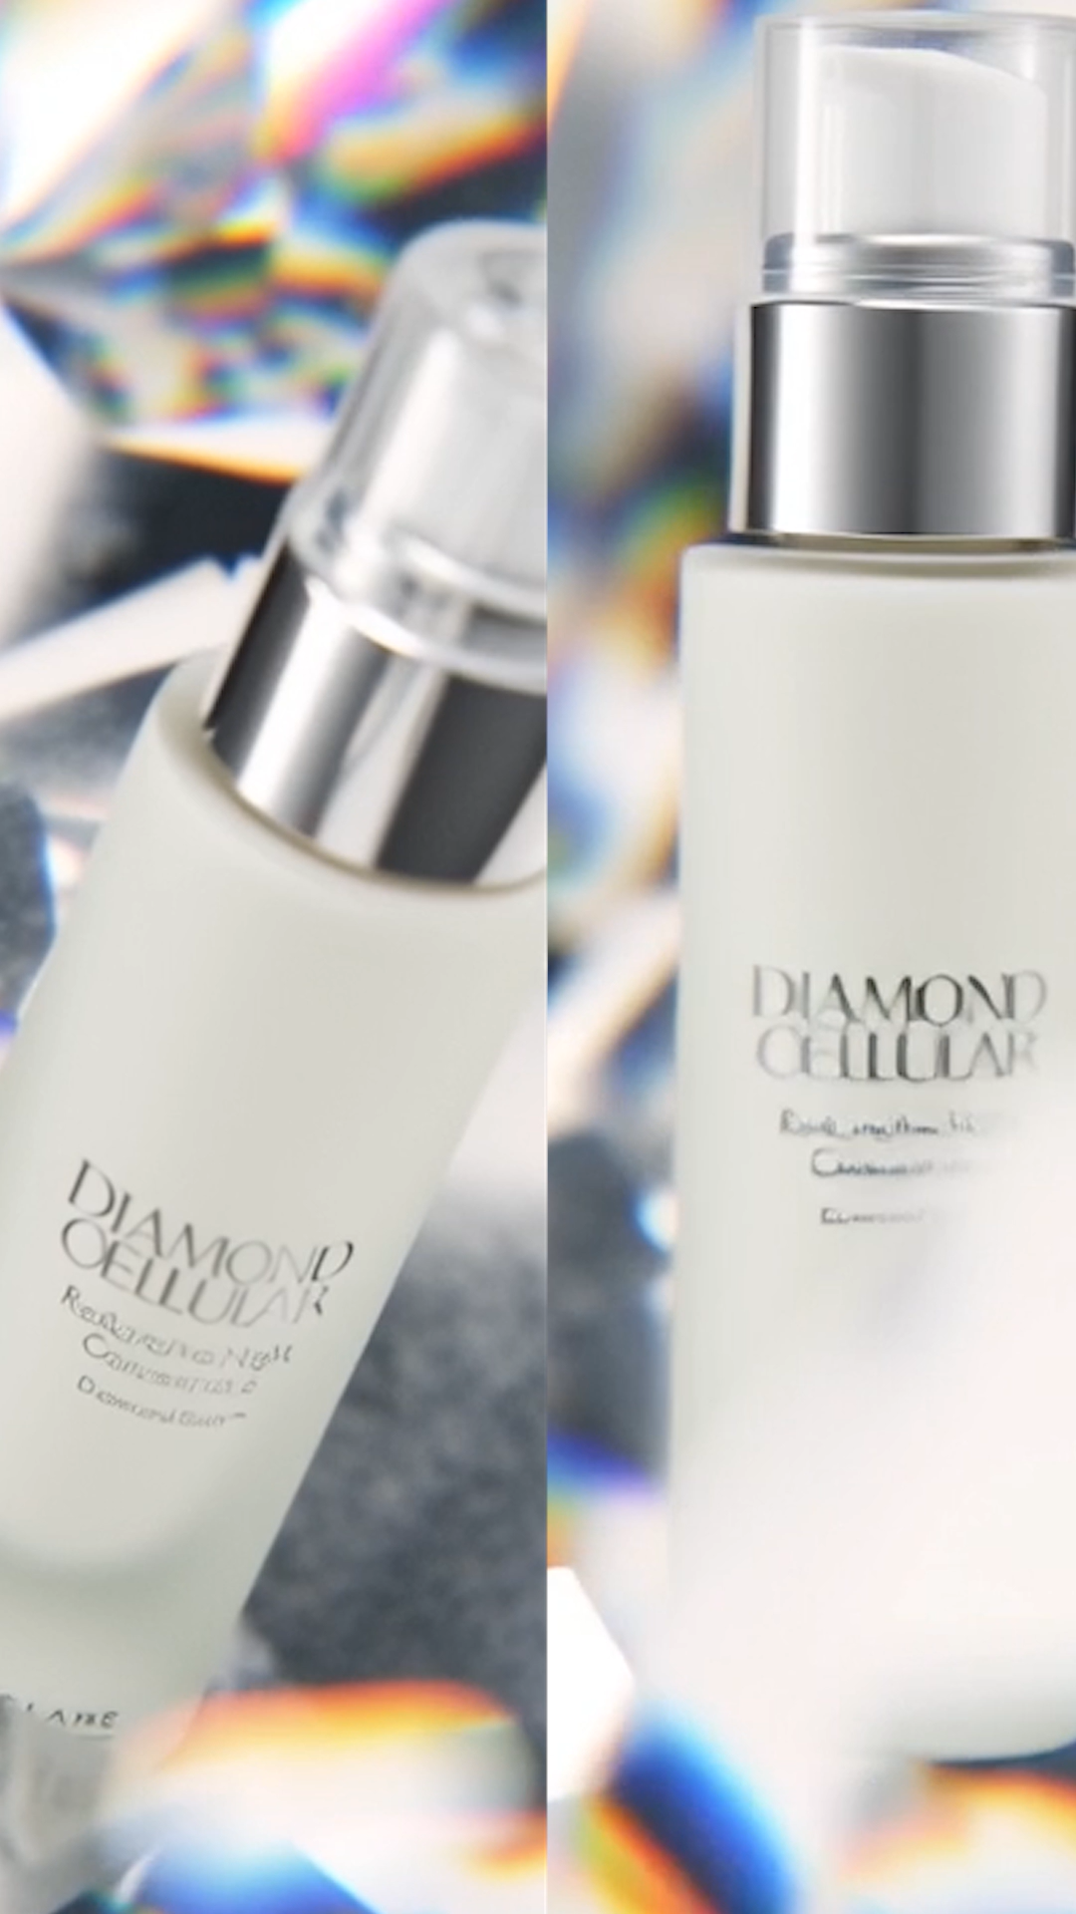

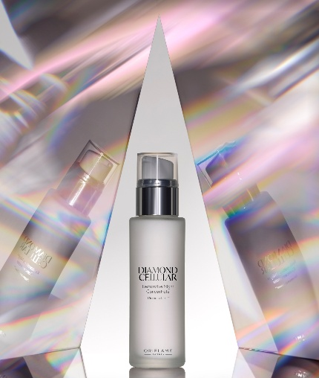
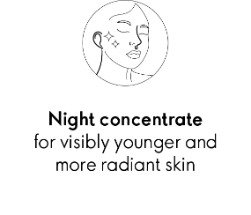
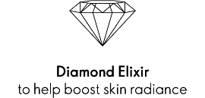
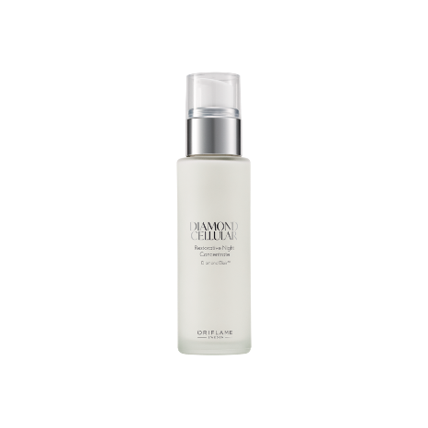
Concentrado de Noite Diamond Cellular
Pele visivelmente mais jovem e radiante
Aumenta a hidratação, a firmeza e a elasticidade, clinicamente comprovado^{Δ}
Atua sobre os sinais de envelhecimento ao nível celular
Estimular a renovação celular durante a noite
Ajuda a iluminar e a uniformizar o tom da pele*
Concentrado de noite
para uma pele visivelmente mais jovem e radiante
Diamond Elixir Diamante em Pó, Extrato de Trufa Branca e Ativo Skin Luminous para mais luminosidade.
Complexo Cellular Booster Aumenta o colagénio, hidratação, e protege contra o stress oxidativo
Cellular Sal Acid Ácido salicílico, ajuda a esfoliar suavemente a camada mais superficial da pele
Manteiga de Karité, hidratante e nutritivo
Diamond Elixir
aumentar a luminosidade da pele
"Textura sedosa e agradável, com um aroma delicioso, e rende bastante"
^{Δ}Clinicamente testado
*Teste de consumidor

